Slide 1
Segmentation clients et maintenance du modèle
Laure Agrech P5
Notes:
https://www.notion.so/databird/Replay-56e8f307e00a4e33b46295346b372c06
Il s’agit de segmenter les clients d’un site e-commerce en fonction de leur comportement d’achat, afin de proposer des offres personnalisées. Le projet comporte plusieurs étapes : nettoyage et exploration des données, segmentation par la méthode RFM, clustering par l’algorithme K-means, analyse des résultats et recommandations.

Slide 2
Introduction
Segmentation clients et maintenance du modèle
Objectif : segmenter les clients en groupes homogènes pour mieux comprendre les comportements des clients et pour aider Olist à développer des stratégies de marketing ciblées. Les "meilleurs" clusters sont ceux qui sont les plus utiles pour atteindre cet objectif
La méthode K-means et dbscan
L'évaluation de la stabilité et de la cohérence des segments
La fréquence de mise à jour du modèle
Conclusion

Slide 3
Timeline
Évaluation des modèles, conclusion
Prétraitement des données
Step 5
Step 3
Fréquence de mise à jour du modèle : evaluation de la stabilité et de la cohérence des segments
Step 1
Choix du modèle et caractéristiques des clusters
EDA, choix des variables, feature engineering et prétraitements
Step 2
Step 4
Step 6
Comparaison des modèles non supervisés de clustering K-means versus DBscan
Conclusion et les recommandations marketing
Simulation : ajout des nouvelles données
Pipeline de modélisation
Notes:
Merge step5 et 6

Slide 4
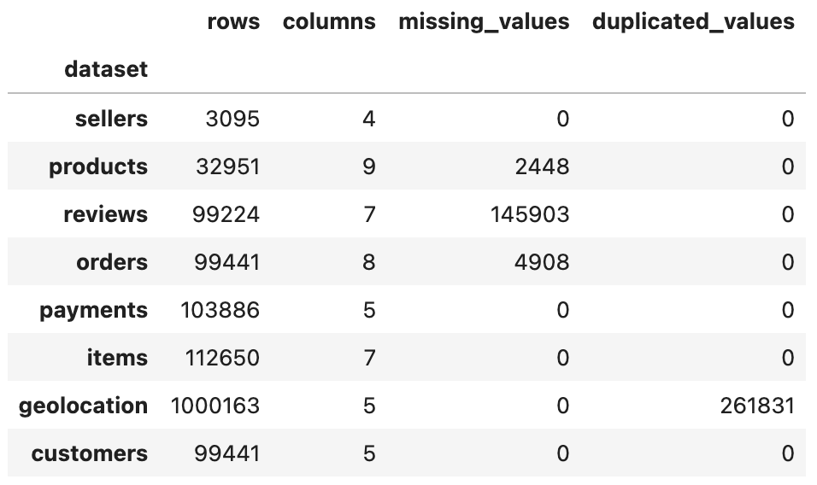
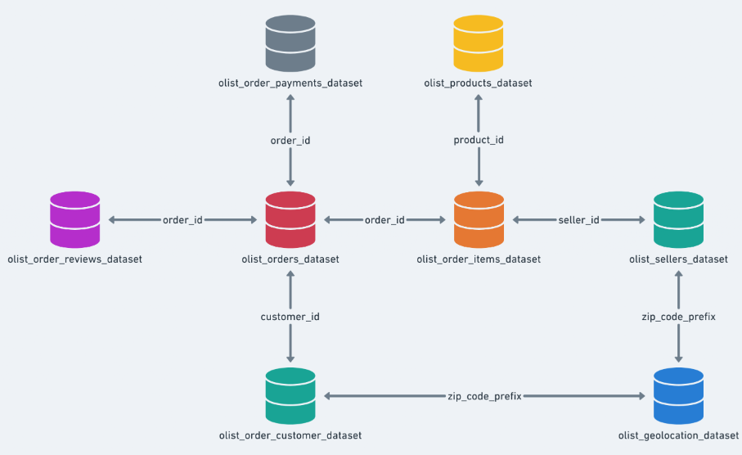
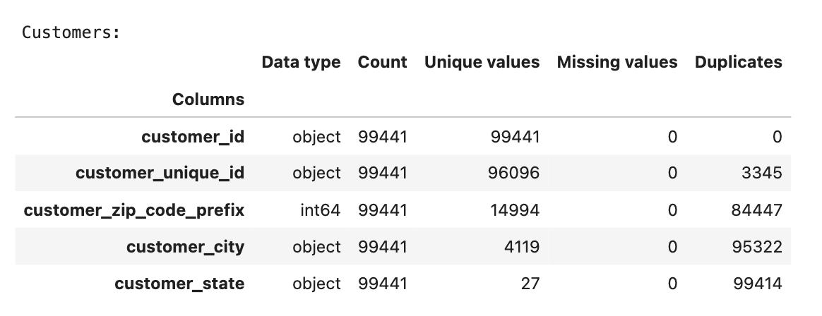
Step 1
Fusion des 9 datasets initiaux pour l’EDA:
On ne garde pas la table sellers
>> 6 datasets par mesure de simplification avec ZOOM sur la table customers
• Source des données :
https://www.kaggle.com/datasets/olistbr/brazilian-ecommerce Olist kaggle
EDA, choix des variables, feature engineering et prétraitement
1e étape : Fusion des 8 datasets sur la clé commune customer_unique_id
table customers
Notes:
sellers_data : Pas de valeurs manquantes ou de doublons.
products_data : 2448 valeurs manquantes, pas de doublons.
reviews_data : 145903 valeurs manquantes, pas de doublons.
orders_data : 4908 valeurs manquantes, pas de doublons.
payments_data : Pas de valeurs manquantes ou de doublons.
items_data : Pas de valeurs manquantes ou de doublons.
geolocation_data : Pas de valeurs manquantes, mais 261831 doublons.
customers_data : Pas de valeurs manquantes ou de doublons.
Source des données, EDA, description statistiques, matrice de corrélation, gestion des valeurs aberrante, outliers et valeurs manquantes
*Numériques dont certaines quantitatives et d’autres ordinales
Cette étape consiste à sélectionner les données qui seront utiles pour la modélisation. Il s'agit d'un processus d'exploration et d'analyse des données pour comprendre quels attributs sont pertinents pour la prédiction des variables cibles.
Instructions pour l'Analyse de Segmentation des Clients :
1. Importer les données : Chargez les jeux de données pertinents pour l'analyse, incluant les données des commandes, des clients, des produits, des vendeurs, etc.
2. Nettoyer les données : Effectuer les opérations de nettoyage nécessaires, telles que la suppression des valeurs manquantes et la gestion des doublons.
3. Fusionner les données : Combinez les différentes tables pour obtenir un seul dataframe contenant les informations pertinentes pour l'analyse.
4. Explorer les données : Effectuer une exploration préliminaire des données pour comprendre leur structure et identifier les tendances ou les motifs intéressants.
5. Prétraiter les données : Sélectionnez les colonnes pertinentes pour la segmentation et encodez les variables catégorielles si nécessaire.
6. Réduire la dimension avec PCA : Utilisez l'Analyse en Composantes Principales (PCA) pour réduire la dimensionnalité des données et les représenter dans un espace à deux dimensions.
7. Déterminer le nombre optimal de clusters : Utilisez la méthode du coude et/ou le Silhouette Score pour déterminer le nombre optimal de clusters pour le modèle K-Means.
8. Entraîner le modèle K-Means : Entraînez le modèle K-Means avec le nombre optimal de clusters déterminé précédemment.
9. Interpréter les clusters : Analysez les caractéristiques des clients dans chaque cluster pour comprendre les différences et les similarités entre les groupes.
10. Évaluer le modèle : Utilisez le Silhouette Score pour évaluer la qualité de la segmentation réalisée par le modèle K-Means.
11. Effectuer une étude de stabilité temporelle : Divisez les données en plusieurs périodes temporelles, entraînez le modèle sur chaque période et comparez la stabilité des clusters au fil du temps.
12. Proposer un plan de maintenance : Sur la base de l'étude de stabilité temporelle, proposez une fréquence de mise à jour du modèle pour maintenir sa pertinence.
13. Développer une stratégie d'affectation des nouveaux clients : Une fois le modèle en place, déterminez comment affecter les nouveaux clients à un cluster existant ou créer de nouveaux clusters si nécessaire.

Slide 5
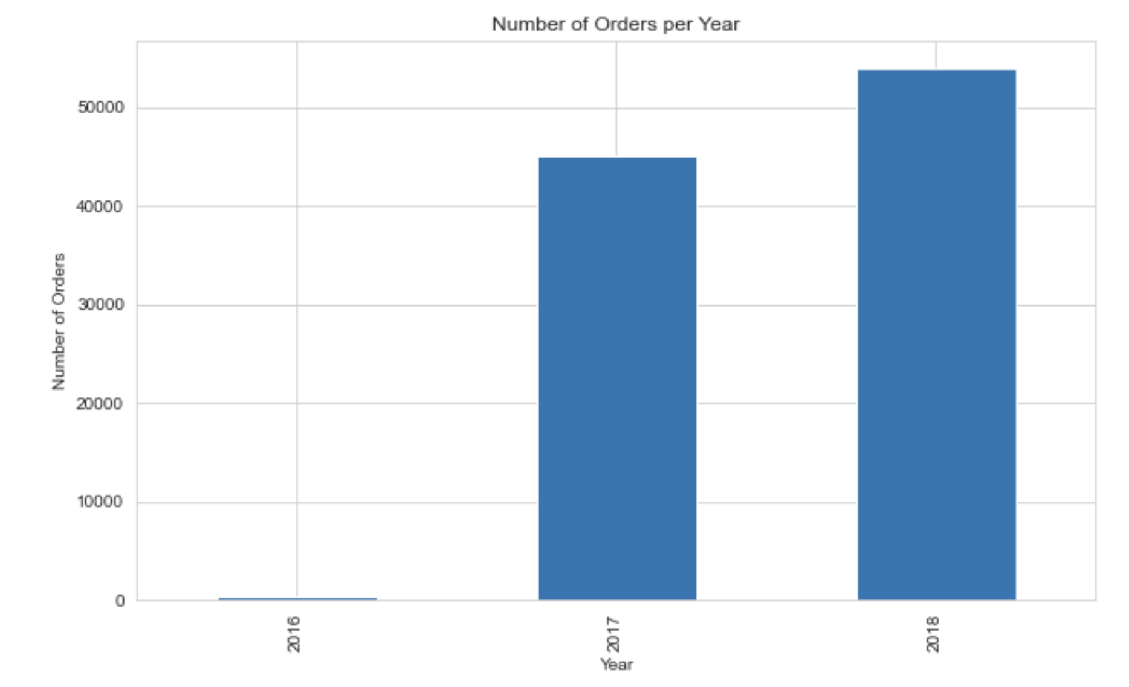
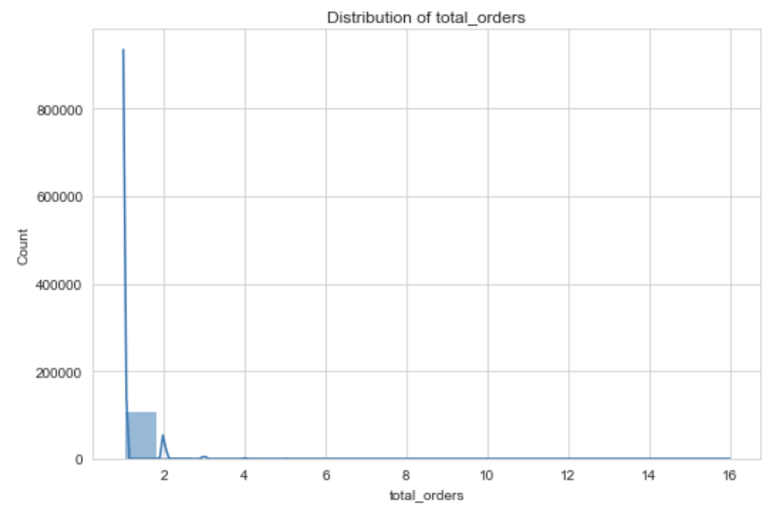
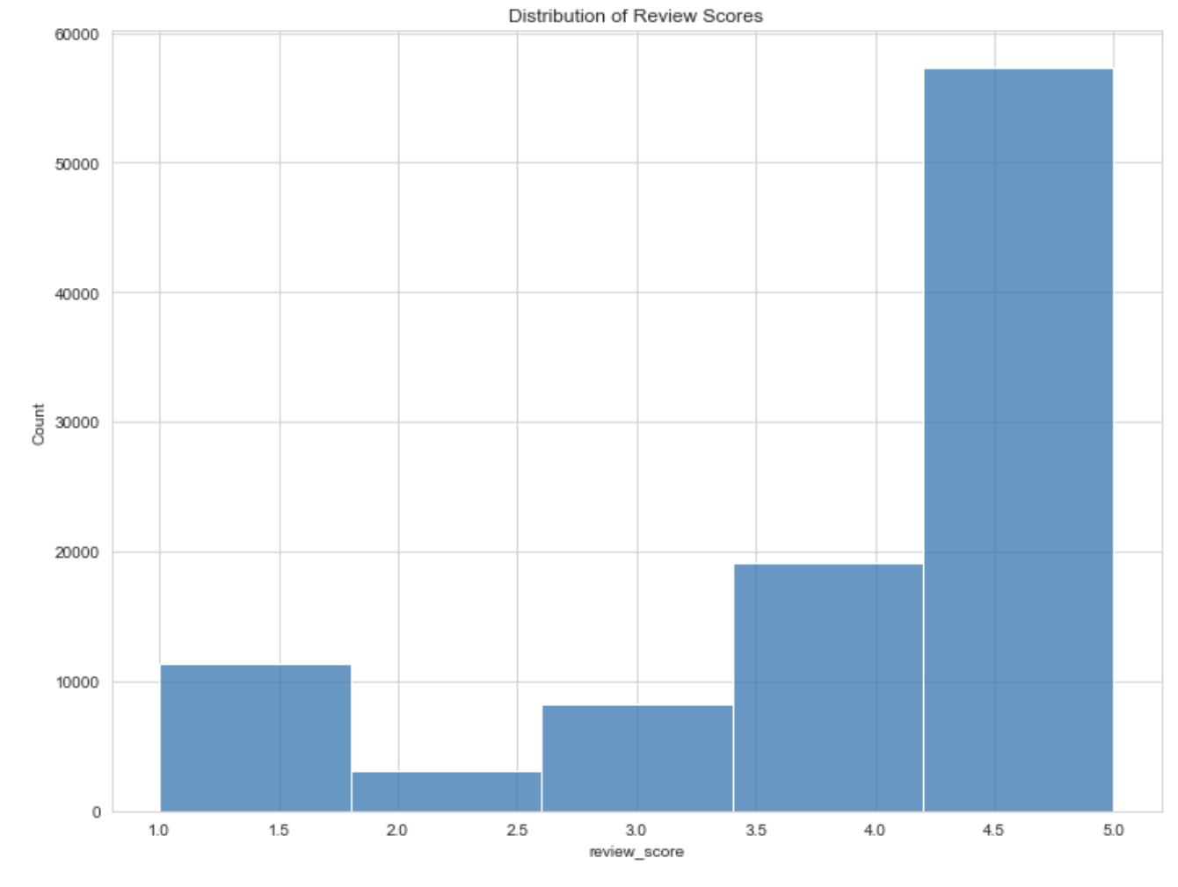
Objectif : Il s’agit d’analyser les comportements des utilisateurs leurs préférences d’après les données entre 2016 et 2018 (très peu en 2016)
en termes de commandes et de satisfaction
Step 1
Données du site e-commerce Olist entre 2016 et 2018
quelques outliers non satisfaits
L’écrasante majorité n’effectue
qu’une seule commande

Slide 6
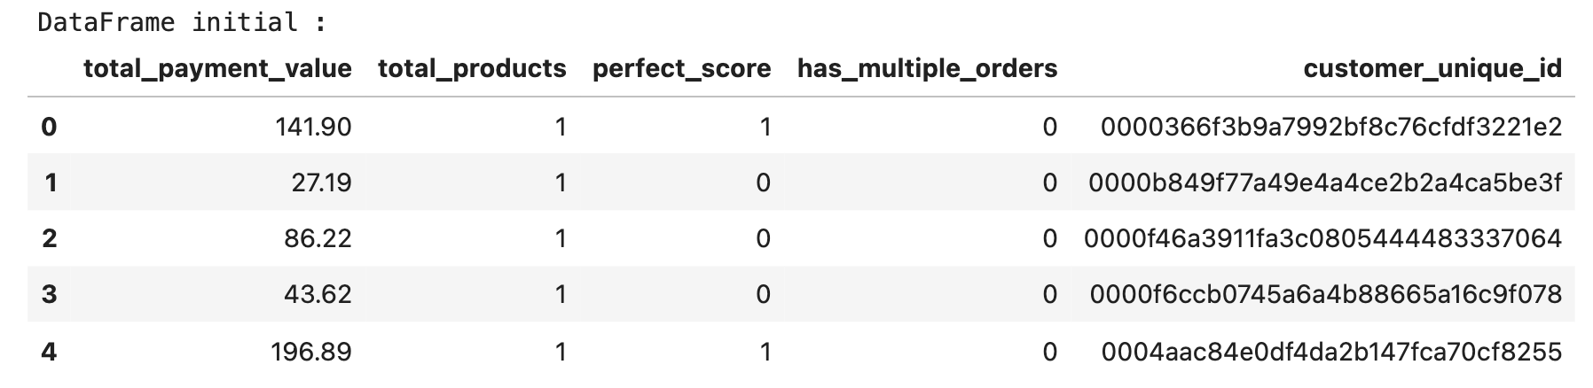
Les variables utilisées pour la segmentation
On sélectionne des variables représentatives du comportement d'achat et des préférences clients qui traduisent pour un client unique :
-sa note de satisfaction (si le client a mis une note parfaite de 5/5 ou non),
- son nombre de commandes (si le client a ou non effectué plusieurs commandes),
-le prix total des commandes effectuées,
-le nombre d’items total commandés.
Feature engineering :

Slide 7
Avant de passer au clustering, nous devons prétraiter ces caractéristiques. Cela implique :
Division des Caractéristiques : Les caractéristiques sont divisées en deux groupes :
  num_cols qui contient les caractéristiques numériques : 'total_payment_value' et 'total_products'.
  cat_cols qui contient les caractéristiques catégorielles : 'perfect_score' et 'has_multiple_orders’.
Conversion des Types de Données : Les colonnes catégorielles, qui sont de type booléen, sont converties en entiers (int) pour faciliter le traitement ultérieur.
Imputation des Valeurs Manquantes :
  Pour les caractéristiques numériques ,les valeurs manquantes sont imputées en utilisant la médiane des valeurs disponibles. Cette opération est effectuée à l'aide de SimpleImputer avec la stratégie 'median'.
  Pour les caractéristiques catégorielles les valeurs manquantes sont imputées en utilisant la valeur la plus fréquente dans les données disponibles. Cette opération est également effectuée à l'aide de SimpleImputer mais avec la stratégie 'most_frequent’.
Normalisation des Données : Les données sont normalisées à l'aide de StandardScaler. On s'assure que toutes les caractéristiques ont la même échelle, ce qui est important pour les algorithmes de clustering qui sont sensibles à l'échelle des caractéristiques. Les données normalisées sont stockées dans la variable data_scaled.

Slide 8
Méthodes non supervisées K-means versus DBscan
Step 2
DBSCAN :
Il s'agit d'un algorithme de clustering basé sur la densité qui groupe ensemble les points qui sont proches les uns des autres en fonction d'un rayon epsilon donné, tout en identifiant les points qui sont isolés comme des bruits
KMeans :
Il s'agit d'un algorithme de clustering basé sur les centres qui vise à partitionner un ensemble de points en K groupes, où chaque point appartient au groupe dont le centre est le plus proche.
Modèles non supervisés de clustering K-means versus DBscan

Slide 9
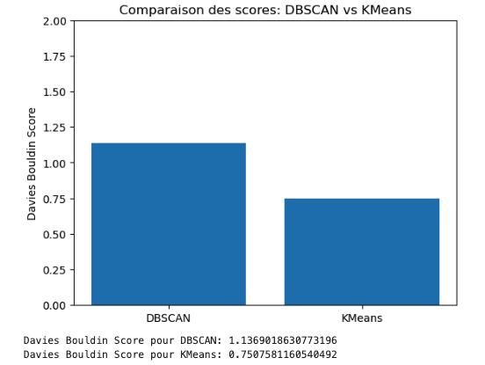
Step 2
Méthodes non supervisées K-means versus DBscan
Modèles non supervisés de clustering K-means versus DBscan
Le score de Davies-Bouldin est une métrique d'évaluation des clusters. Il est défini comme le rapport moyen des « mesures de similarité » entre chaque cluster et le cluster le plus similaire qui n'est pas lui-même. La mesure de similarité est le rapport de la distance intra-cluster à la distance inter-cluster. Plus le score est faible, meilleur est le modèle, car un score plus faible signifie que les points sont plus proches les uns des autres dans le même cluster et plus éloignés des points d'autres clusters.
Scores de Davies-Bouldin pour DBSCAN et k-means :
KMeans a un score plus bas, ce qui suggère que ses clusters sont plus compacts et mieux séparés par rapport à DBSCAN.
Notes:
À remplacer avec les vraies données

Slide 10
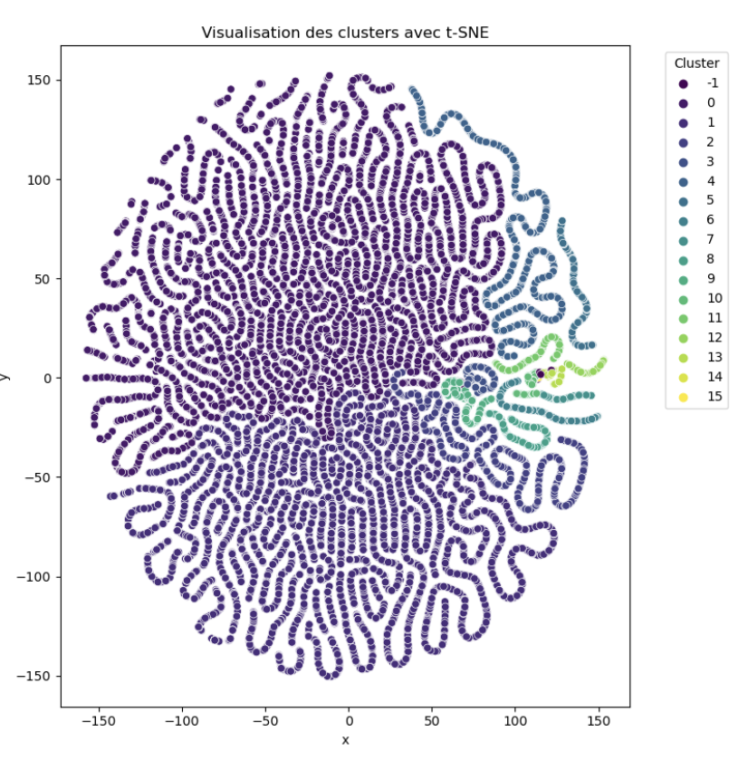
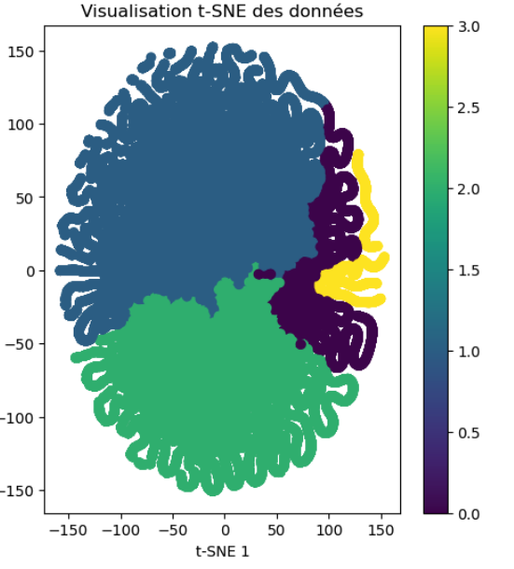
Visualisation des clusters avec le modèle DBscan
Visualisation des clusters avec le modèle
K-means
DBSCAN : 15 clusters
K-means : 4 clusters clairement identifiables

Slide 11
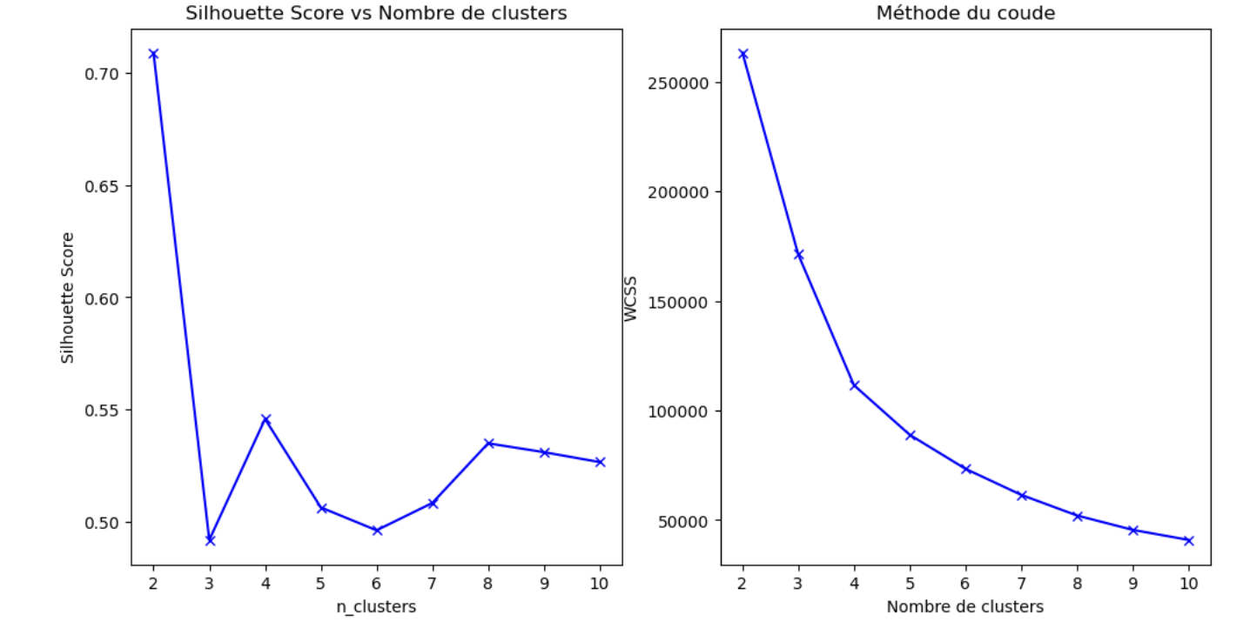
Choix du modèle : K-means
Recherche du nombre optimal de clusters en utilisant le score de silhouette et la méthode du coude :
Step 3
Choix du modèle et caractéristiques des clusters

Slide 12
Modélisations et prédictions
Intégration dans une Pipeline
Pipeline :
  Intégration du prétraitement et du modèle KMeans dans une pipeline pour une exécution séquentielle automatisée.
Prétraitement des Données
Gestion des valeurs manquantes :
  Variables Numériques : Imputation par la médiane.
  Variables Catégorielles : Imputation par la valeur la plus fréquente.
Standardisation :
  Application d'une standardization StandardScaler() des features pour optimiser les performances du Kmeans
Construction du Modèle
Initialisation de KMeans :
  Nombre de Clusters : 4 (déterminé comme optimal).
  Paramètre de Random State : 42 (pour la reproductibilité des résultats).
Step 3
Choix du modèle et caractéristiques des clusters

Slide 13
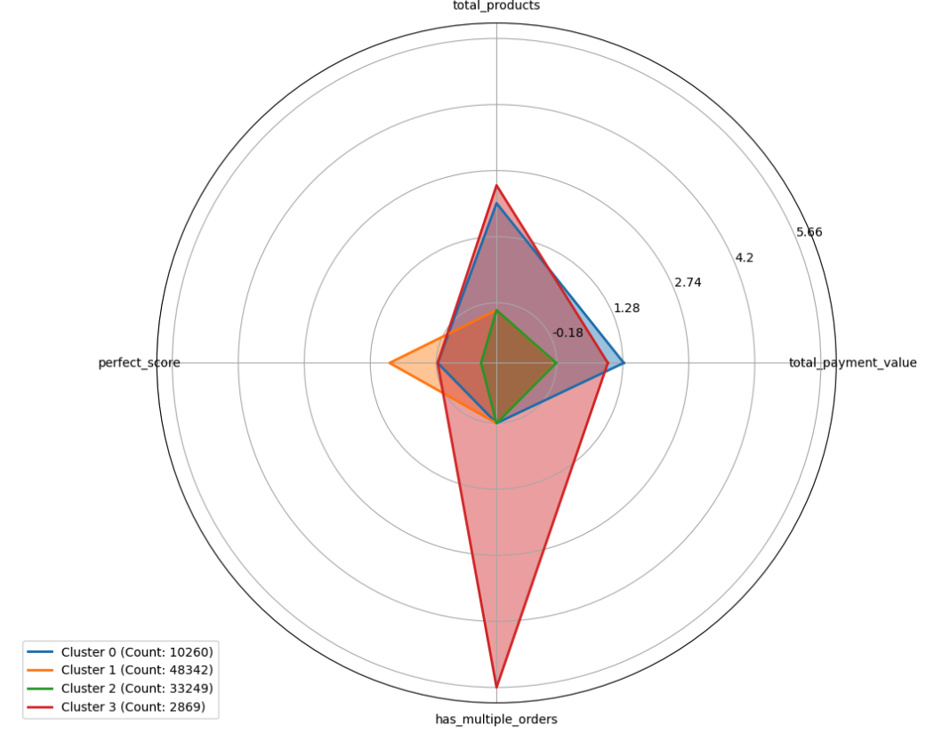
Caractéristiques des clusters
Step 3
Choix du modèle et caractéristiques des clusters
Ces caractéristiques sont importantes pour comprendre le comportement d'achat des clients et pour développer des stratégies de marketing ciblées.
Après avoir formé le modèle K-Means et assigné chaque client à un cluster, on analyse les caractéristiques des clients dans chaque cluster pour comprendre les différences et les similarités entre les groupes.
Comportements et préférences des clients:
Cluster 0 (10260clients) : Gros acheteurs occasionnels qui dépensent beaucoup mais ont une satisfaction modérée.
Cluster 1 (48342 clients) : Petits acheteurs occasionnels avec des dépenses limitées, mais très satisfaits de leurs achats.
Cluster 2 (33249 clients) : Petits acheteurs occasionnels avec des dépenses limitées, ont une satisfaction faible
Cluster 3 (2869 clients) : Gros acheteurs avec plus
d’une commande avec une satisfaction modérée
mais reviennent faire leurs achats
Notes:
Ajouter graphiques pour représenter les clusters clients (radar plot)

Slide 14
Step 4
Méthodologie pour la simulation
Initialisation des Modèles :
  Modèle Initial : Entraîné une fois avec les données initiales (70% du jeu de données)
  Modèle Réentrainé : Mis à jour hebdomadairement avec des données cumulées (initiales + nouvelles)
Segmentation Temporelle des Données :
  Données Initiales : 70% du jeu de données
  Nouvelles Données : Intégrées hebdomadairement pour réentrainement
Boucle Hebdomadaire :
  Combinaison des Données : Fusion des données initiales et nouvelles jusqu'à la semaine en cours
  Prédiction : Prédiction des clusters avec les modèles initial et réentrainé
Analyse de Performance :
  Métriques Clés : Calcul de l'ARI et du score de Davies-Bouldin
  Comparaisons Visuelles : Utilisation de t-SNE pour des comparaisons visuelles à des intervalles spécifiques
Partie simulation : Simuler l'ajout de nouvelles données et la mise à jour du modèle

Slide 15
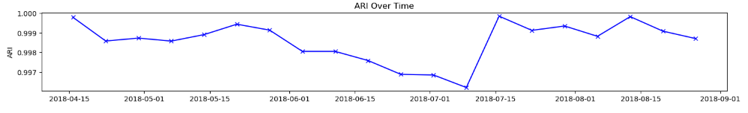
Analyse de la performance des modèles de prédiction
Step 5
Evaluation de la stabilité et de la cohérence des segments
L'évaluation de la stabilité et de la cohérence des segments
Stabilité et Cohérence, évaluer la performance et la fiabilité de nos modèles de segmentation client avec les métriques clés : L'indice de Rand ajusté (ARI) et le score de Davies-Bouldin
Adjusted Rand Index (ARI): mesure de la similarité entre deux affectations de clusters, même si les étiquettes des clusters sont différentes.
Interprétation :
  Valeur Proche de 1 : Les assignations de clusters sont presque identiques.
  Valeur Proche de 0 : Les assignations de clusters sont aléatoires.
Utilisation : Évaluer la stabilité des clusters lors des réentrainements du modèle.

Slide 16
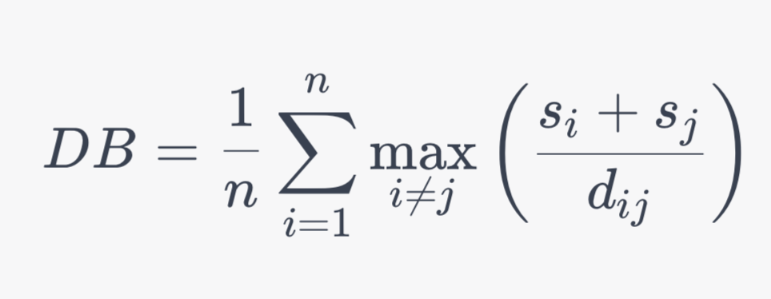
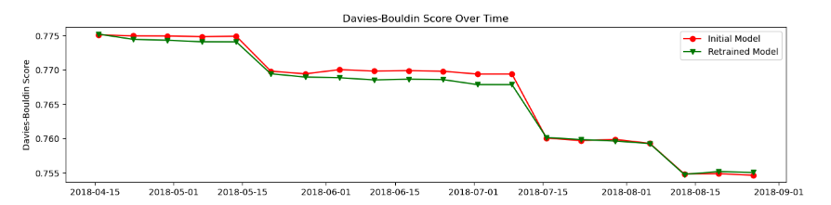
Analyse de la performance des modèles de prédiction
Step 5
Evaluation de la stabilité et de la cohérence des segments
Indice de Davies-Bouldin
L'indice de Davies-Bouldin mesure la qualité du clustering en évaluant le rapport entre la dispersion interne des clusters et la séparation entre eux. Une valeur faible de l'indice indique que les clusters sont compacts et bien séparés.
La formule de l'indice de Davies-Bouldin est donnée par :
où s_{i} est la dispersion moyenne du cluster i, s_{j}
est la dispersion moyenne du cluster j, et d_{ij} est
la distance entre les centres des clusters i et j.
Valeur proche de 0 : Les clusters sont bien séparés et compacts, indiquant
une excellente segmentation.
Valeur élevée : Les clusters sont
moins distincts et plus dispersés,
indiquant une segmentation
de moindre qualité.
Notes:
Reessayer avec davies bouldin

Slide 17
Conclusion sur la segmentation client Olist et les recommandations marketing
Step 6
L'utilisation de la méthode K-means ainsi que les variables telles le nombre de produits commandés, le montant total des paiements, la satisfaction client et le choix multiple de commandes sont des outils efficaces pour créer des segments significatifs.
Conclusion sur la segmentation client Olist et les recommandations marketing
Suivi de l'évolution des clusters et de la fréquence de maintenance du modèle
Le score ARI proche de 1 indique une haute stabilité des clusters. Les scores de Davies-Bouldin, restant constants sur plusieurs mois, confirment cette robustesse.
Changements dans les Données d'Entrée : Toute modification significative dans la distribution des données d'entrée peut nécessiter une mise à jour du modèle. Cela pourrait être dû à des changements saisonniers, des campagnes marketing, ou des changements dans le comportement des clients
Fréquence de Maintenance : Toutefois bien que le score de Davies-Bouldin reste stable sur plusieurs mois, il pourrait être utile de surveiller ces scores régulièrement pour détecter toute variation importante qui pourrait indiquer un changement dans les comportements des clients ou la nécessité de revoir le modèle.
Une maintenance semestrielle pourrait être suffisante pour détecter les changements dans les comportements des clients ou les impacts de campagnes marketing.

Slide 18
On identifie le type de clients dans chaque cluster et élabore des stratégies de marketing et de vente ciblées pour chaque groupe.
Gros acheteurs occasionnels qui dépensent beaucoup mais ont une satisfaction modérée : Proposer des offres groupées de produits de haute qualité pour augmenter la satisfaction et maximiser la dépense.
Petits acheteurs occasionnels avec des dépenses limitées, mais très satisfaits : Envoyer des e-mails de remerciement contenant des codes de réduction pour encourager de futurs achats.
Petits acheteurs occasionnels avec des dépenses limitées, ont une satisfaction faible : Envoyer des enquêtes de satisfaction avec des incitations pour recueillir des retours et améliorer l'expérience client.
Gros acheteurs avec plus d’une commande et une satisfaction modérée mais reviennent faire leurs achats : Mettre en place un programme de fidélité offrant des avantages exclusifs pour encourager des achats récurrents et augmenter la satisfaction.
Potentiels strategies Marketing suivant le segment
auquel appartient le client >>

Slide 19
Merci !

